Slide 1
Fit for Purpose 2026 Director Fiscal y Contraloría Etapa de Detalle de actividades e interacciones
Marzo 2026

Slide 2
Agenda
Tema | Tiempo (min)​
Racional Fit for Purpose​ | 5​
Alcance 2026​ | 5​
Percepción inicial​ | 5​
Descripción de puesto L2​ | 30​
Principales contribuciones del área​ | 15​
Interacciones entre áreas y procesos clave​ | 15​
Siguientes pasos​ | 5​

Slide 3
Hemos completado el diseño de nuestra organización, un primer paso crítico en la redefinición de nuestra dirección estratégica
La nueva organización que estamos construyendo está adaptada a nuestro propósito y lista para cumplir con nuestra dirección estratégica redefinida.
El diseño del modelo operativo contempla 5 cambios principales:
1
Coloca al Cliente en el centro, anclando la propuesta de valor en nuestras tiendas y asegurando que el cliente sea el eje de todos nuestros procesos. Fortalecer la Voz del Cliente para asegurar el valor a largo plazo.
2
Enfoque al crecimiento principal del negocio, construyendo alrededor de las tres misiones estratégicas (impulso, reposición diaria y foodvenience), reenfocando nuestra estrategia comercial.
3
Establece a Servicios Comerciales como un motor de crecimiento independiente, con enfoque y recursos dedicados.
4
Incorpora excelencia operativa en los procesos end-to-end, para ofrecer una ejecución eficiente en tienda y brindar a los clientes una experiencia best-in-class.
5
Fortalece Estrategia y Transformación como el orquestador del cambio y asegurador de la generación de valor en nuestras iniciativas de negocio a largo plazo.

Slide 4
Proceso Diseño FFP
ESTRATEGIA OXXO 2030
Principios de diseño
1
Organizarnos para escalar nuestro core y crear el futuro
2
Liderar centralmente y empoderar la ejecución local
3
Operar con excelencia y orientado al cliente
4
Simplificar para un crecimiento rentable
PRINCIPALES CAMBIOS
Cambio organizacional con enfoque al crecimiento core de negocio, mediante tres misiones estratégicas: Impulso, Reposición Diaria y Foodvenience, reenfocando nuestra estrategia comercial.
Evolución de la plataforma de Customer & Mkt con autonomía en la definición del Customer Value Proposition e integración del área de Marketing.
Integración de Expansión dentro de la plataforma de Operaciones.
Creación de un área independiente de Excelencia Operativa, responsable del modelo de madurez de procesos end-to-end y del mapeo y diseño de procesos de operación en tienda.
Evolución de Estrategia y Transformación, para orquestar y monitorear la implementación de los cambios estratégicos en la organización y asegurar que las iniciativas prioritarias alcancen su potencial mediante la gestión de la Value Management Office.
Despriorización de Entrega Directa, integrando las operaciones restantes al BAU de Comercial.
1
Diseño del modelo operativo
2
3
4
5
LAYER ORGANIZACIONAL
DISEÑO DETALLADO POR FUNCIÓN
SISTEMA DE GESTIÓN
6
FEMSA / P&H
MACROESTRUCTURA
EQUIPO DIRECTIVO
COMERCIAL
CORPORATIVO OXXO
FUNCIONES CORE
FOROS /CONECIONES
ZONA / CLUSTER
FINANZAS
DECISIONES CLAVE
REGION
CEDIS / CT
RH
RESPONSABILIDADES
PLAZA
TI
INTERACCIONES
GESTIÓN DEL CAMBIO

Slide 5
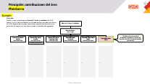
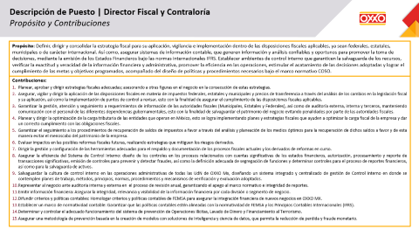
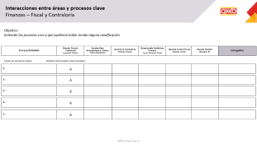
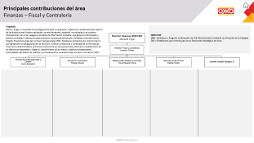
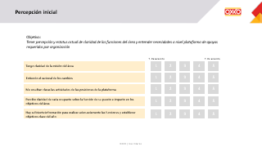
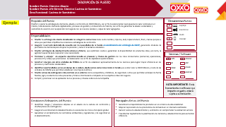
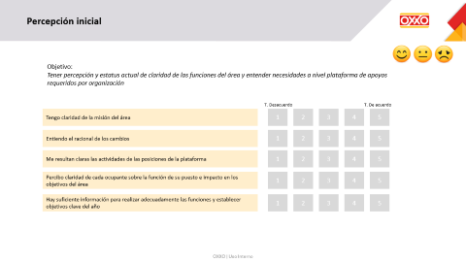
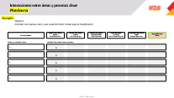
Alcance 2026
Higiénicos Organizacionales
Documentación de Roles
Interacciones Críticas
Workshops Cross-plataformas
RASCI por Función de Procesos Clave
Workshops Internos x Área
Integración al Sistema de Gestión Consolidación y Seguimiento
Percepción inicial (retos, dudas, apoyos requeridos organización para clarificar la función)
Feedback DP rol
Actividades core de reportes (L3)
+
Interacciones macro / procesos

Slide 6

Percepción inicial
Objetivo:
Tener percepción y estatus actual de claridad de las funciones del área y entender necesidades a nivel plataforma de apoyos requeridos por organización
T. Desacuerdo
T. De acuerdo
Tengo claridad de la misión del área
1
2
3
4
5
Entiendo el racional de los cambios
1
2
3
4
5
Me resultan claras las actividades de las posiciones de la plataforma
1
2
3
4
5
Percibo claridad de cada ocupante sobre la función de su puesto e impacto en los objetivos del área
1
2
3
4
5
Hay suficiente información para realizar adecuadamente las funciones y establecer objetivos clave del año
1
2
3
4
5

Slide 7
Descripción de Puesto | Director Fiscal y Contraloría
Propósito y Contribuciones
Propósito: Definir, dirigir y consolidar la estrategia fiscal para su aplicación, vigilancia e implementación dentro de las disposiciones fiscales aplicables, ya sean federales, estatales, municipales o de carácter internacional. Así como, asegurar sistemas de información contable, que generen información y análisis confiables y oportunos para promover la toma de decisiones, mediante la emisión de los Estados Financieros bajo las normas internacionales IFRS. Establecer ambientes de control interno que garanticen la salvaguarda de los recursos, verificar la exactitud y veracidad de la información financiera y administrativa, promover la eficiencia en las operaciones, estimular el acatamiento de las decisiones adoptadas y lograr el cumplimiento de las metas y objetivos programados, acompañado del diseño de políticas y procedimientos necesarios bajo el marco normativo COSO.
Contribuciones:
Planear, aprobar y dirigir estrategias fiscales adecuadas; asesorando a otras figuras en el negocio en la consecución de estas estrategias.
Asegurar, vigilar y dirigir la aplicación de las disposiciones fiscales en materia de impuestos federales, estatales y municipales y precios de transferencia a través del análisis de los cambios en la legislación fiscal y su aplicación, así como la implementación de puntos de control a revisar, esto con la finalidad de asegurar el cumplimiento de las disposiciones fiscales aplicables.
Garantizar la gestión, atención y seguimiento a requerimientos de información de las autoridades fiscales (Municipales, Estatales y Federales), así como de auditoría externa, interna y terceros, manteniendo comunicación con el personal de las diferentes dependencias gubernamentales, esto con la finalidad de salvaguardar el patrimonio del negocio evitando penalidades por parte de las autoridades fiscales.
Planear y dirigir la optimización de la carga tributaria de las entidades que operan en México, esto se logra implementando planes y estrategias fiscales que ayuden a optimizar la carga fiscal de la empresa y dar un correcto cumplimiento con las obligaciones fiscales.
Garantizar el seguimiento a los procedimientos de recuperación de saldos de impuestos a favor a través del análisis y planeación de los medios óptimos para la recuperación de dichos saldos a favor y de esta manera evitar el menoscabo del patrimonio de la empresa.
Evaluar impactos en las posibles reformas fiscales futuras, realizando estrategias que mitiguen los riesgos derivados.
Dirigir la gestión y configuración de las herramientas adecuadas para el respaldo y documentación de los procesos fiscales actuales y los derivados de reformas en curso.
Asegurar la eficiencia del Sistema de Control Interno: diseño de los controles en los procesos relacionados con cuentas significativas de los estados financieros, autorización, procesamiento y reporte de transacciones significativas, emisión de controles para prevenir y detectar fraudes, así como la definición adecuada de segregación de funciones y determinar controles para el proceso de reportes financieros, así como para la salvaguarda de activos.
Salvaguardar la cultura de control interno en las operaciones administrativas de todas las UdN de OXXO Mx, diseñando un sistema integrado y centralizado de gestión de Control Interno en donde se contemplen planes de trabajo, métodos, principios, normas, procedimientos y mecanismos de verificación y evaluación adoptados.
Representar al negocio ante auditoría interna y externa en el proceso de revisión anual, garantizando el apego al marco normativo e integridad de reportes.
Emitir información financiera: Asegurar la integridad, relevancia y visibilidad de la información financiera por cada división o segmento de negocio.
Difundir criterios y políticas contables: Homologar criterios y políticas contables de FEMSA para asegurar la integración financiera de nuevos negocios en OXXO MX.
Establecer un marco de normatividad contable: Garantizar que las políticas contables estén alineadas con la normatividad de FEMSA y los Principios Contables Internacionales (IFRS).
Determinar y controlar el adecuado funcionamiento del sistema de prevención de Operaciones Ilícitas, Lavado de Dinero y Financiamiento al Terrorismo.
Asegurar una metodología de prevención basada en la creación de modelos con soluciones de Inteligencia y ciencia de datos, que permita la reducción de perdida y fraude monetario.

Slide 8
Descripción de Puesto | Director Fiscal y Contraloría
Decisiones y Retos
Decisiones Relevantes del Puesto
Definir y negociar las estrategias a seguir para la optimización de la carga tributaria.
Identificar las reformas fiscales que impactarán y definir las medidas adecuadas para la implementación de los cambios requeridos.
Definir y asegurar la viabilidad de las estrategias de negocio.
Gobernanza de la estructura contable.
Gestión tiempos y recursos en proceso de auditoría externa e interna.
Identificar cambios relevantes para la gestión interna y corporativa.
Determinar entorno de control, evaluación de los riesgos, actividades de control, sistemas de información y comunicación, y actividades de monitoreo y supervisión.
Principales Retos del Puesto
Conocimiento de legislación fiscal.
Tener conocimiento/dominio de las operaciones en México.
Analizar el gran volumen de información de las operaciones.
Involucramiento de diferentes áreas en la implementación de los cambios requeridos.
Mantener un resultado óptimo en Control Interno.
Asegurar la aplicación de las normas contables vigentes y dimensionar el impacto de aplicación.
Blindar la integridad de la información financiera.
Diversidad, dispersión y alto número de centros de trabajo.
Notes:
Modificada

Slide 9

Principales contribuciones del área Finanzas – Fiscal y Contraloría
Propósito
Definir, dirigir y consolidar la estrategia fiscal para su aplicación, vigilancia e implementación dentro de las disposiciones fiscales aplicables, ya sean federales, estatales, municipales o de carácter internacional. Así como, asegurar sistemas de información contable, que generen información y análisis confiables y oportunos para promover la toma de decisiones, mediante la emisión de los Estados Financieros bajo las normas internacionales IFRS. Establecer ambientes de control interno que garanticen la salvaguarda de los recursos, verificar la exactitud y veracidad de la información financiera y administrativa, promover la eficiencia en las operaciones, estimular el acatamiento de las decisiones adoptadas y lograr el cumplimiento de las metas y objetivos programados, acompañado del diseño de políticas y procedimientos necesarios bajo el marco normativo COSO.
DIRECTOR:
(10) - Establecer y Asegurar la alineación de FCE Administrativo mediante la alineación de Estrategias DAF y Plataformas que contribuyan con el Desarrollo Estratégico del área.
Director Finanzas OXXO MX Marcela Vega
Director Fiscal y Contraloría
Leonardo Gómez
Gerente Área Normatividad y Control
Carlos Barrientos
Gerente Sr Contraloría
Rodrigo Álvarez
Responsable Auditorías Fiscales
Oscar Eduardo Gloria
Gerente Control Fiscal
Matilde Chulim
Gerente Gestión Riesgos SI

Slide 10
Interacciones entre áreas y procesos clave Finanzas – Fiscal y Contraloría
Objetivo:
Entender los procesos core y que pudieron haber tenido alguna modificación
Proceso/Actividad
Director Fiscal y Contraloría
Leonardo Gómez
Gerente Área Normatividad y Control
Carlos Barrientos
Gerente Sr Contraloría
Rodrigo Álvarez
Responsable Auditorías Fiscales
Oscar Eduardo Gloria
Gerente Control Fiscal
Matilde Chulim
Gerente Gestión Riesgos SI
Entregables
Enlistar por prioridad e impacto
Identificar (Accountable) y áreas impactadas
1.-
A
2.-
A
3.-
A
4.-
A
5.-
A

Slide 11
Preguntas de reflexión
¿Tu Descripción de Puesto y el funciograma de tu área reflejan con precisión las actividades y responsabilidades que realmente realizas en el día a día (TO BE)?
¿Tienes alguna duda específica sobre el funcionamiento de tu área o sobre la estructura de la organización?
¿Existe algún proceso que consideres necesario rediseñar para mejorar las interacciones, la eficiencia o el funcionamiento general de tu área?
Si recientemente asumiste nuevas responsabilidades, ¿ya se realizó de manera efectiva la transferencia de actividades dentro de tu equipo?
¿Qué rituales, prácticas o espacios de trabajo consideras esenciales para asegurar un funcionamiento adecuado y sostenido en tu área?
Notes:
¿Tu Descripción de Puesto y el funciograma de tu área reflejan con precisión las actividades y responsabilidades que realmente realizas en el día a día (TO BE)?
¿Tienes alguna duda específica sobre el funcionamiento de tu área o sobre la estructura de la organización?
¿Existe algún proceso que consideres necesario rediseñar para mejorar las interacciones, la eficiencia o el funcionamiento general de tu área?
¿Qué rituales, prácticas o espacios de trabajo consideras esenciales para asegurar un funcionamiento adecuado y sostenido en tu área?
Si recientemente asumiste nuevas responsabilidades, ¿ya se realizó de manera efectiva la transferencia de actividades dentro de tu equipo?

Slide 12
Siguientes pasos
Noviembre | Noviembre |  | Diciembre |  |  | Enero |  |  |  | Febrero |  |  |  | Marzo |  |  |  | Abril
10-14 | 17-21 | 24-28 | 01-05 | 08-12 | 3 week freeze | 05-09 | 12-16 | 19-23 | 26-30 | 02-06 | 09-13 | 16-20 | 23-27 | 02-06 | 09-13 | 16-20 | 23-27 | 30-03 | 06-10 | 13-17 | 20-24
1
Documentación áreas, propósitos y responsabilidades
Descripciones de Puesto L1 y L2
Descripciones de Puesto resto de organización
Matriz RASCI (Metodología y ejercicio central)
Higiénicos
2
Diagnóstico HRBP – Post FFP
Diagnóstico Change Management - L1
Diagnóstico Change Management – L2
Estrategia CM por plataforma y transversal
Diálogos 1:1 L2 – Racional y alcance FFP 2026
Validación de DP L2
Revisión de principales contribuciones por c/área
Mapeo de procesos clave e interacciones críticas
Workshop +2 áreas para detallar interacciones
Procesos clave por Función
Plataformas core (Comercial, CdS, Operaciones)
Presentación y comunicación en TOPS Marzo / Abril
Plataformas con alta evolución (Commercial Finance, VMO, C&M)
Plataformas de soporte (TI, RH, Exc. Operativa)
3
Integración de inputs interacciones a Sistema Gestión
Medición de adopción
Modelo de gestión
TBC
TBC
4
Diseño de metodología diagnóstico del modelo operativo
Diagnóstico org. desempeño modelo operativo
Estabilización
TBC
TBC

Slide 13
Gracias
Marzo 2026

